Slide 1
开源代码注释工具
PRESENTED BY 辣鸡队

Slide 2
团队成员
THE ZERO PART
辣鸡队成员：
谭梓煊：同济大学 软件学院
王浩天：南京大学 计算机科学与技术系
车驰：东南大学 交通学院

Slide 3

CONTENTS
Original Intention
设计初衷
Main Function
主要功能
First Step
初步实现
FUTURE PROSPECT
未来期望

Slide 4

THE FIRST PART
设计初衷

Slide 5

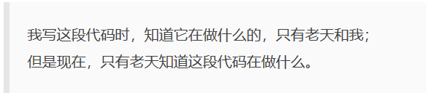
设计初衷
THE FIRST PART
“You are Not Expected to Understand This” is probably the most famous comment in the history of Unix
注释的重要性：

Slide 6

设计初衷
THE FIRST PART
让人“又爱又恨”的注释
新手的苦恼
阅读代码时间长，理解困难
对框架结构了解过少，缺少阅读代码的技巧

Slide 7

设计初衷
THE FIRST PART
“开源”思想--利他主义
强调源代码开放以使更多的人成为代码编写的参与者。
因为开源的存在，开发者可以在开发自己项目的时候引入开源项目，实现一些基本功能，而不需要重复造轮子，节约了大量的时间，缩短开发周期。
“这本书的写作动机，纯属偶然 ...我常常深入到STL源码去刨根究底。 2001/02 的某一天，我突然有所感触：既然花了大把精力看过STL源码，写了眉批，做了整理，何不把它再加一点功夫，形成一个更完善的面貌后出版？对我个而言，一份批注详尽的STL源码，价值不扉；如果我从中获益，一定也有许多人能够从中获益。”
——侯捷《STL源码剖析》

Slide 8
设计初衷
THE FIRST PART
项目名称：开源代码注释工具
面向对象：热衷阅读开源代码的程序员
技术专家
技术小白
具备理解能力，但费时费力，整理开源项目
没有看懂复杂项目的能力
其笔记很有价值，难以普及
需要他人引导来理解代码

Slide 9

THE SECOND PART
主要功能

Slide 10
主要功能
THE SECOND PART
功能：提供一个为代码增加注释，阅读他人所写注释，对他人注释进行评判的工具。
（1）为GitHub上的代码增加注释，为代码“做笔记”，留下自己思考的痕迹；再次阅读时，让自己快速回忆起代码内容；
（2）快速理解他人代码，注释会以高亮颜色标注出所显示的范围；
（3）用户在阅读完后可对其他用户提供的注释进行点赞或差评。
在筛选注释时，会分别根据点赞数，时间进行排序进行选择，当差评数达到一定程度删除该注释，提供讨论平台，更好地理解代码，后续也可对注释进行评论

Slide 11
主要功能
THE SECEND PART
STEP ONE
由原作者上传代码
我们的计划
WHAT IS OUR PLAN
其他用户阅读后根据自己的理解以行或段为单位为代码增加注释或自己的理解
STEP TWO
用户在阅读完后可对其他用户提供的注释进行点赞或差评
STEP THREE
根据好评度对注释进行排序，提供讨论平台，更好地帮助用户理解代码以及日后再次回顾
STEP FOUR

Slide 12

THE THIRD PART
初步实现

Slide 13
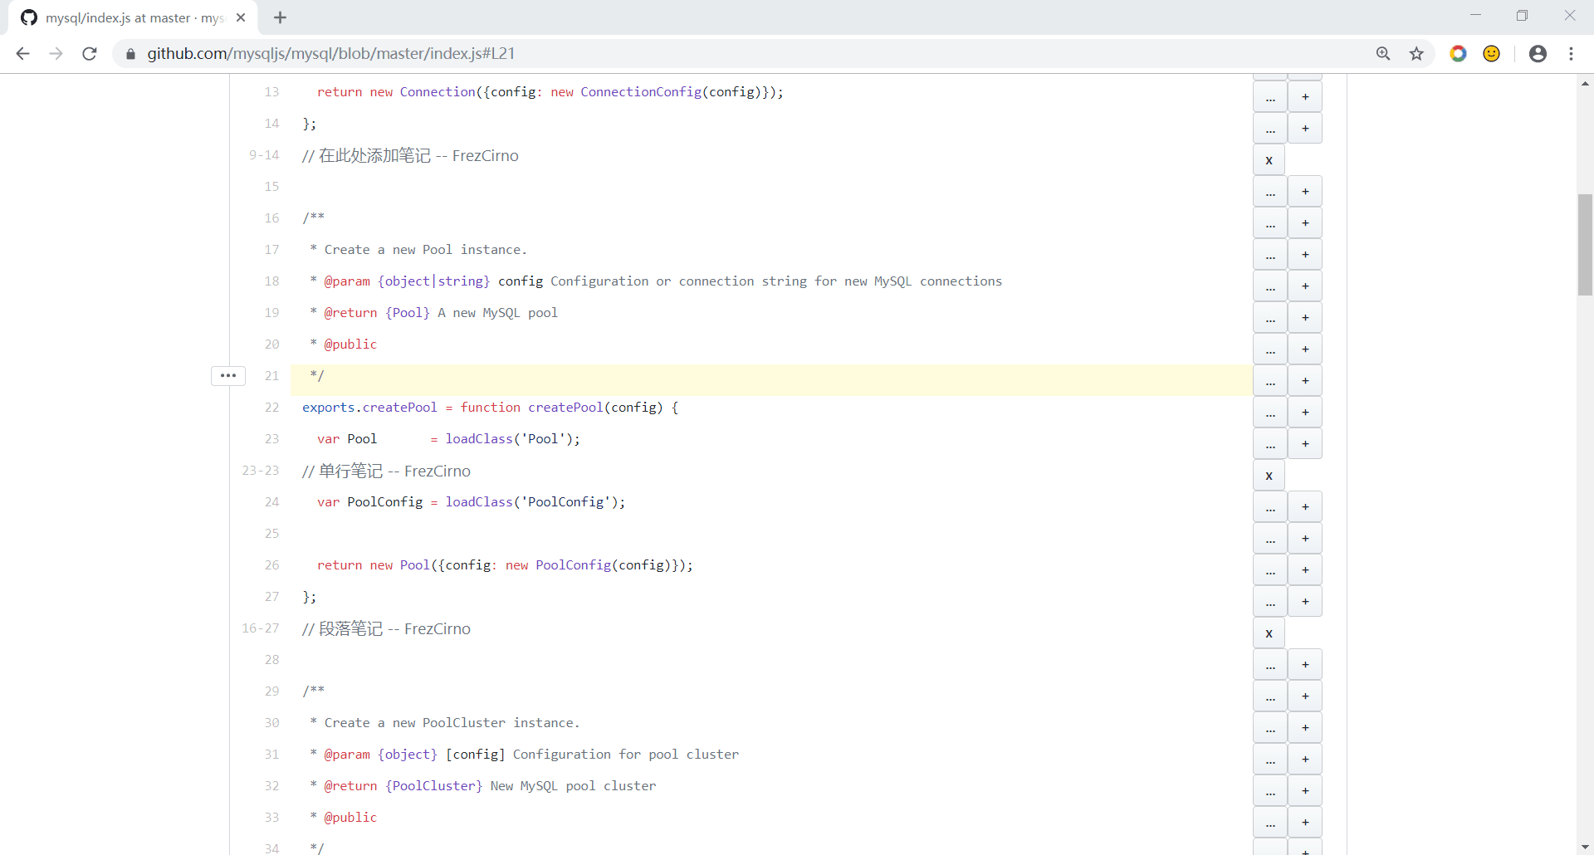
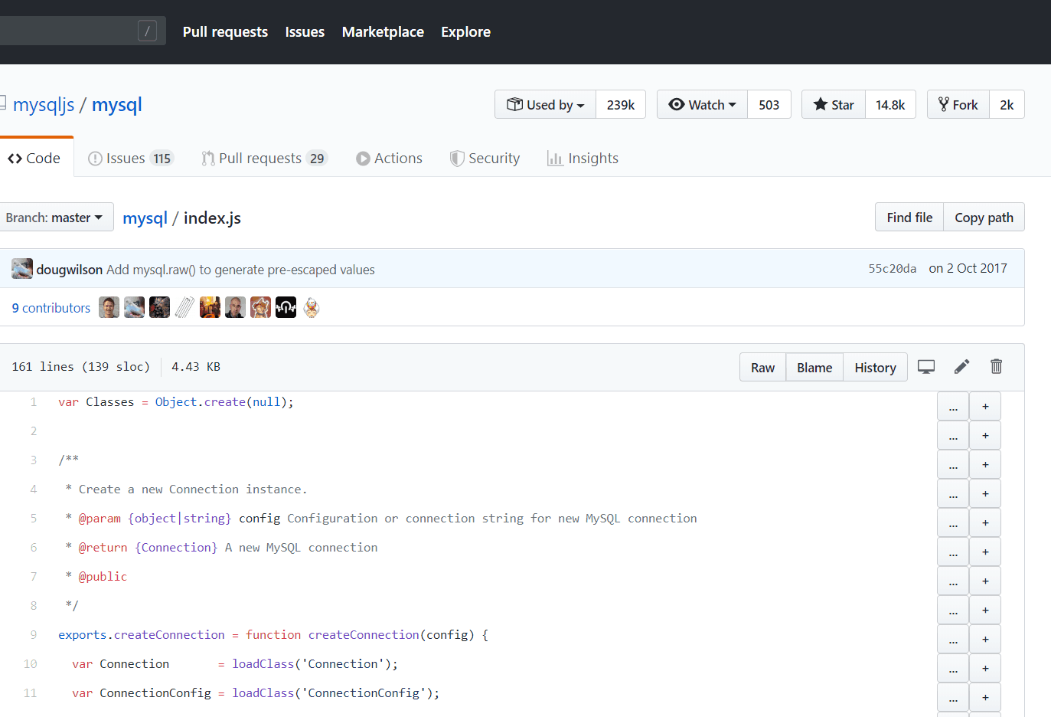
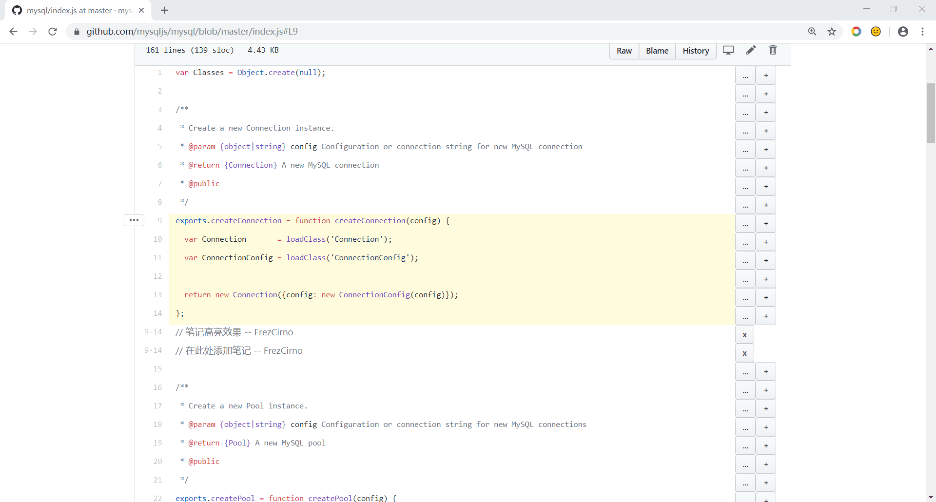
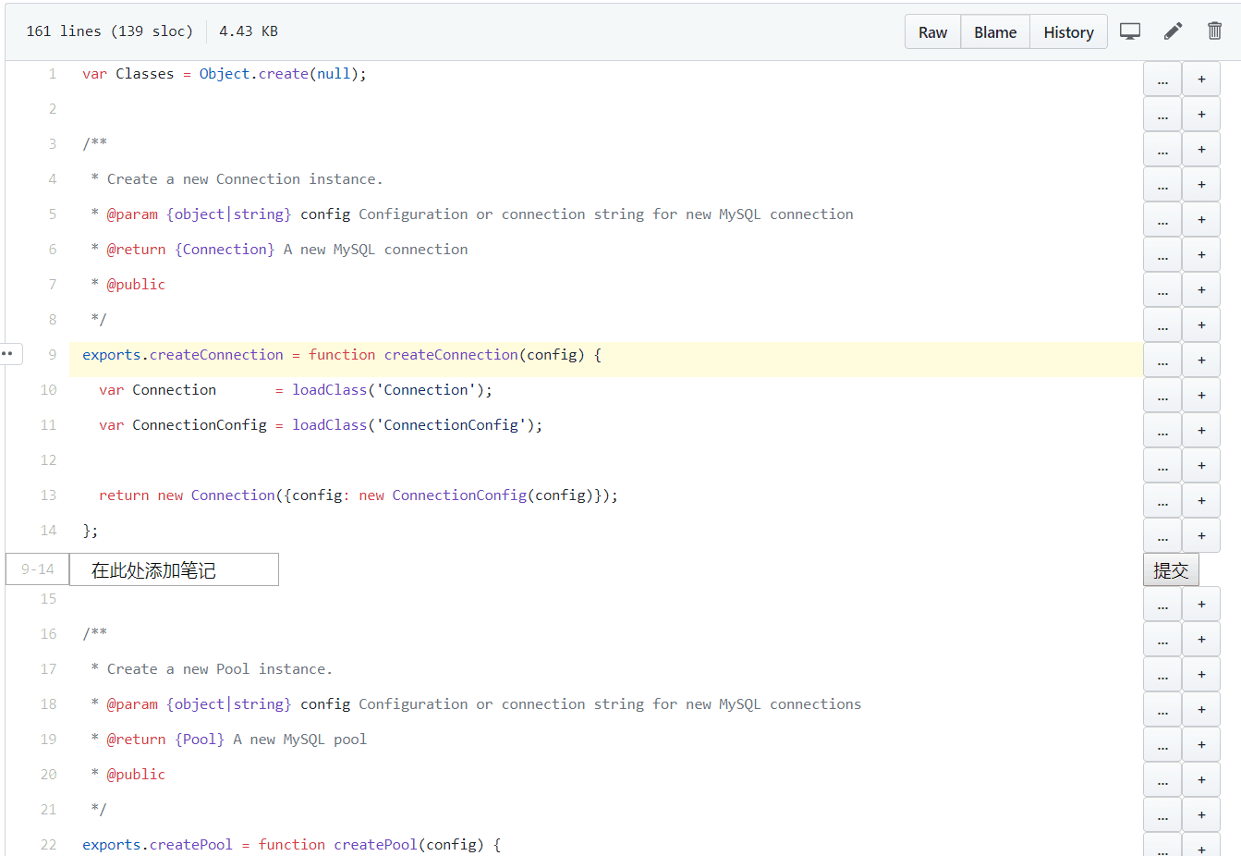
初步实现
THE THIRD PART

Slide 14

THE FOURTH PART
未来期望

Slide 15
未来期望
THE FOURTH PART
1
注释弹幕
用户选择忽略或观看他人注释，得到他人对注释或代码的评价
2
问题推送
根据用户等级向用户推送讨论热度较高的问题，吸引更多用户参与，解决问题
3
学习笔记
作为锻炼自己阅读他人代码能力的题库，提升自己对代码的深入理解

Slide 16
THANK YOU
FOR WATCHING

